Slide 1
第3章 存储管理
无存储器抽象
地址空间
虚拟内存
  分页技术-页表和TLB
  分段技术-分段技术
页面置换算法
分页系统中的设计问题
有关实现的问题
ECNU-Operating Systems Design, Liang Shi

Slide 2
存储管理的基本概念
速度/成本
容量
寄存器
高速缓存
内
存
主存储器
外存储器
存储器的层次
ECNU-Operating Systems Design, Liang Shi

Slide 3
存储管理的基本概念
名空间
地址空间
物理空间
0
0
符号指令
目标程序
A
数据说明
逻辑地址
X
作业J
I/O说明
物理地址
A+X
（作业J的源程序）
(a)
(b)
(c)
地址重定位(或称为地址变换、地址映射)
ECNU-Operating Systems Design, Liang Shi

Slide 4
存储管理的基本概念
物理空间
地址重定位分为静态重定位和动态重定位两种。
静态重定位的地址变换需要在程序运行前完成。在程序加载时完成程序中所有地址项的变换。
静态重定位不利于实现程序在内存中的“漂移”。
0
地址空间
0
2
4
6
8
10
Load 1, 6
Add 1, 8
Store 1, 10
A
B
∶
100
102
104
106
108
110
Load 1, 106
Add 1, 108
Store 1, 110
A
B
∶
静态重定位
ECNU-Operating Systems Design, Liang Shi

Slide 5
存储管理的基本概念
0
重定位寄存器
1000
∶
∶
1000
100
Load 1, 500
有效地址
1100
Load 1, 500
500
⊕
∶
∶
500
12345
1500
12345
∶
∶
动态重定位
地址空间
存储空间
动态重定位的地址变换就在程序运行时进行，在程序加载不需要对程序中的地址项进行地址变换。
动态重定位能很方便地实现程序在内存中的“漂移”。
ECNU-Operating Systems Design, Liang Shi

Slide 6
存储管理的基本概念
存储管理的目的和功能
  存储分配
  地址变换
  “扩充”主存容量
  存储保护
ECNU-Operating Systems Design, Liang Shi

Slide 7
单一连续区存储管理
通常用于单道程序设计环境(单任务系统)中，系统只能同时运行一道程序。
管理简单，内存利用率低。
操作系统
用户程序
空闲区
ECNU-Operating Systems Design, Liang Shi

Slide 8
固定式分区存储管理
大小
12KB
32KB
64KB
128KB
0
20K
32K
64K
128K
256K
分区号
1
2
3
4
起始地址
20KB
32KB
64KB
128KB
状态
已分配
已分配
已分配
未分配
操作系统
作业A
作业B
作业X
∶
内零头
(a)分区说明表
用于多道程序设计环境(多任务系统)中，系统可以同时运行多道程序。
系统的分区数，每个分区的大小，系统启动后就确定，并不能改变。
管理简单，但内存分配存在“内零头”，内存利用率低。
(b)内存分配情况
ECNU-Operating Systems Design, Liang Shi

Slide 9
固定式分区存储管理
分区号
1
2
3
4
5
合 计
分区号大小
8KB
32KB
64KB
110KB
510KB
724KB
作业大小
1KB
9KB
12KB
33KB
105KB
160KB
剩余空间
7KB
23KB
52KB
77KB
405KB
564KB
一个最佳分配的例子
ECNU-Operating Systems Design, Liang Shi

Slide 10
可变式分区存储管理
内存“按需分配”，即按照每个作业的需要划分系统中合适的空闲区。
系统在进行多次内存分配、回收后，内存中就会形成已分配区与空闲区相间的状态。
相比固定式分区，可变式分区内存利用率较高，但仍然存在着“外零头”。
“外零头”是指那些很小的空闲区，它们太小不足以分配给任何一个作业，大量这种内存碎片的存在会影响内存利用率。
通常系统利用“已分配分区表”和“未分配分区表”来管理内存空间，两表与固定分区中的“分区说明表”类似。
操作系统
作业7
作业1
作业2
作业6
作业3
作业4
作业5
可变分区的分配与回收
ECNU-Operating Systems Design, Liang Shi

Slide 11
可变式分区存储管理
分区分配算法
  最佳适应算法(Best Fit)
  最坏适应算法(Worst Fit)
  首次适应算法(First Fit)
  循环首次适应算法
分区回收算法
作业
R
作业
F1
R
作业
作业
R
F2
F2
R
F2
(a) (b) (c) (d)
ECNU-Operating Systems Design, Liang Shi

Slide 12
可重定位分区存储管理
操作系统
操作系统
解决外零头的方法：
把程序分成几部分装入不同的分区(离散式分配)
采用“拼接”技术，把零头集中形成一个大的空闲区。
作业1
作业1
作业3
作业3
作业4
作业4
作业2
作业2
作业5
作业5
采用“拼接”技术解决外零头
ECNU-Operating Systems Design, Liang Shi

Slide 13
分区的存储保护
上界寄存器
内存
60KB
∶
被保护程序
∶
60KB
下界寄存器
124KB
124KB
60KB≤被访问地址≤124KB
界限寄存器保护法
ECNU-Operating Systems Design, Liang Shi

Slide 14
使用位示图(bitmap)的存储管理
使用位示图来管理存储空间
存储空间被分为一系列分配单元(如存储块)
  一个存储分配单元对应于位示图中的一位
  0: 未分配, 1: 已分配
分配单元的大小
  分配单元越小，位示图就越大，管理的开销也越大。
存储空间的分配与回收
  分配时,查找位示图中对应位为0的存储块。
  回收时，将回收的存储块在位示图中所对应的位设置为0
1
0
1
0
1
0
0
0
1
0
1
0
0
1
0
ECNU-Operating Systems Design, Liang Shi

Slide 15

使用链表(linked list)管理存储空间
一段有5个进程和3个空闲区的内存
  刻度表示已分配区
  阴影区域表示空闲区
对应的位示图
用链表(空闲表)表示的相同信息
ECNU-Operating Systems Design, Liang Shi

Slide 16
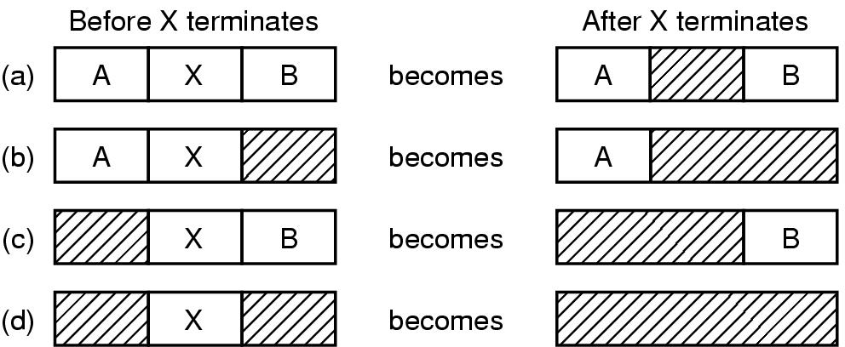
使用链表(linked list)管理存储空间
使用链表来管理已分配区域和未分配区域
  链表项可按地址或者区域大小排序
结束进程X时与相邻区域的四种组合：
ECNU-Operating Systems Design, Liang Shi

Slide 17
程序对内存管理的影响
缺页率与程序结构也有关
假设页面大小为256个字，则数组的每一行占一个页面。
int A[256][256];
for(j=1 to 256)
for(i=1 to 256)
A[i][j]=0;
int A[256][256];
for(i=1 to 256)
for(j=1 to 256)
A[i][j]=0;
缺页256*256次 缺页256次
页面共享
页式存储管理的优缺点
ECNU-Operating Systems Design, Liang Shi

Slide 18
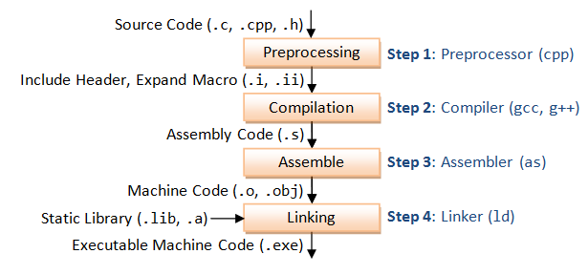
程序编译过程
预处理：gcc -E test.c -o test.i
编译：gcc -S test.c -o test.s
汇编：gcc -c test.s -o test.o
链接：gcc test.o -o test.out
ECNU-Operating Systems Design, Liang Shi

Slide 19
温故而知新
存储的层次结构
内存的基本概念 – 地址转换
无虚拟抽象的内存管理
  单一连续
  固定分区
  可变分区
几个重要的概念
  内部碎片
  外部碎片
  存储保护
0
重定位寄存器
1000
∶
1000
∶
100
Load 1, 500
有效地址
⊕
1100
Load 1, 500
500
∶
∶
500
12345
1500
12345
∶
∶
动态重定位
地址空间
存储空间
ECNU-Operating Systems Design, Liang Shi

Slide 20
虚拟存储系统
外存
内存
∶
程序以及数据完整副本
部分程序以及数据
外存对换区
∶
程序以及数据文件
ECNU-Operating Systems Design, Liang Shi

Slide 21
分页式存储管理
分页原理：
分页系统的地址结构（4K页面）
0………000……..0
0………000……..1
：
0………001……..1
0………010……..0
0………010……..1
：
0………011……..1
0………100……..0
0………100……..1
：
0………101……..1
：
31 12 11 0
页号P
页内地址W
逻辑
地址
0页
1页
2页
29 12 11 0
块号
块内地址
物理
地址
ECNU-Operating Systems Design, Liang Shi

Slide 22
分页式存储管理
内 存
利用页表实现地址映射
0
1
2
3
4
5
6
7
…
用户程序 页表
0
1
2
3
页号 | 块号
0 | 2
1 | 4
2 | 5
3 | 7
ECNU-Operating Systems Design, Liang Shi

Slide 23
分页式存储管理
越界中断
页表寄存器 逻辑地址2500
页表始址 | 页表长度
>
页号2 | 页内地址452
+
页表
页面大小：1K
0
2
4
5
…
1
2
块号5 | 块内地址452
3
物理地址 5572
(1)页号P=2500/1024=2
页内地址W=2500 mod 1024=452
(2)查页表可知，对应块号为5
(3)物理地址=5*1024+452=5572
分页系统的地址变换机构
ECNU-Operating Systems Design, Liang Shi

Slide 24
Page Mapping Hardware
Virtual Address (P,D)
Virtual Memory
Page Table
P
P
D
0
D
P
1
Contents(P,D)
0
P-> F
1
1
0
Physical Memory
1
F
D
F
Physical Address (F,D)
Contents(F,D)
D
ECNU-Operating Systems Design, Liang Shi

Slide 25
Page Mapping Hardware
Virtual Memory
Virtual Address (004006)
Page Table
004
006
0
004
4
1
0
Contents(4006)
006
1
1
4-> 5
0
Physical Memory
1
005
006
Physical Address (F,D)
005
Page size 0x1000
Number of Possible Virtual Pages 0x1000
Number of Page Frames 8
006
Contents(5006)
ECNU-Operating Systems Design, Liang Shi

Slide 26

典型的页表表项
(PTE, Page Table Entry)
页框号（page frame number）
映射位（present/absent）
保护位（Protection）
修改位（Modification）
访问位（Referenced）
缓存失效位（Caching disabled）
Linux Kernel\linux-4.19.1\arch\x86\include\asm\pgtable_types.h
ECNU-Operating Systems Design, Liang Shi

Slide 27

问题思考1
通过页表能够实现虚拟地址到物理地址的转换，从而实现虚拟内存管理
但是存在一个问题：
如何有效管理内存页表？
页表太大：缩小-多级页表
快：加速页表查找-TLB
ECNU-Operating Systems Design, Liang Shi

Slide 28
Multilevel Page Tables
Since the page table can be very large, one solution is to page the page table
Divide the page number into
  An index into a page table of second level page tables
  A page within a second level page table
Advantage
  No need to keeping all the page tables in memory all the time
  Only recently accessed memory’s mapping need to be kept in memory, the rest can be fetched on demand
ECNU-Operating Systems Design, Liang Shi

Slide 29
Multiple-Level Page Tables
Virtual address
pte
dir
table
offset
.
.
.
Directory
.
.
.
.
.
.
.
.
.
What does this buy us? Sparse address spaces and easier paging
ECNU-Operating Systems Design, Liang Shi

Slide 30
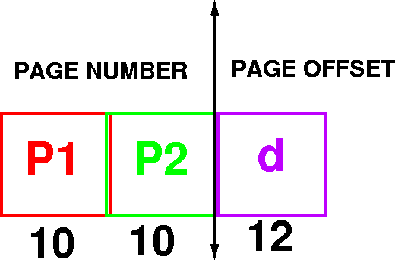
Example Addressing on a Multilevel Page Table System
A logical address (on 32 bit machine with 4k page size) is divided into
  A page number consisting of 20 bits
  A page offset consisting of 12 bits
Divide the page number into
  A 10-bit page number
  A 10-bit page offset
ECNU-Operating Systems Design, Liang Shi

Slide 31
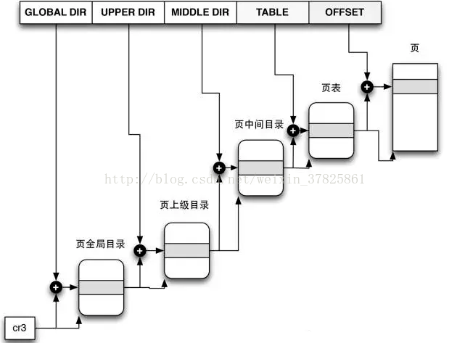
Multilevel Paging and Performance
Since each level is stored as a separate table in memory, converting a logical address to a physical one in a four-level paging may take five memory accesses. Why?
ECNU-Operating Systems Design, Liang Shi

Slide 32
Inverted Page Tables
Physical
address
Main idea
  One PTE for each physical page frame
  Hash (Vpage, pid) to Ppage#
  Trade off space for time
Pros
  Small page table for large address space
Cons
  Lookup is difficult
  Overhead of managing hash chains, etc
Virtual
address
pid
vpage
offset
k
offset
0
pid
vpage
k
n-1
Inverted page table
ECNU-Operating Systems Design, Liang Shi

Slide 33
Inverted Page Table
Virtual Address (004006)
Page Table
004
006
0
1
5
0
1
1
4
0
1
005
006
Physical Address (005006)
ECNU-Operating Systems Design, Liang Shi

Slide 34
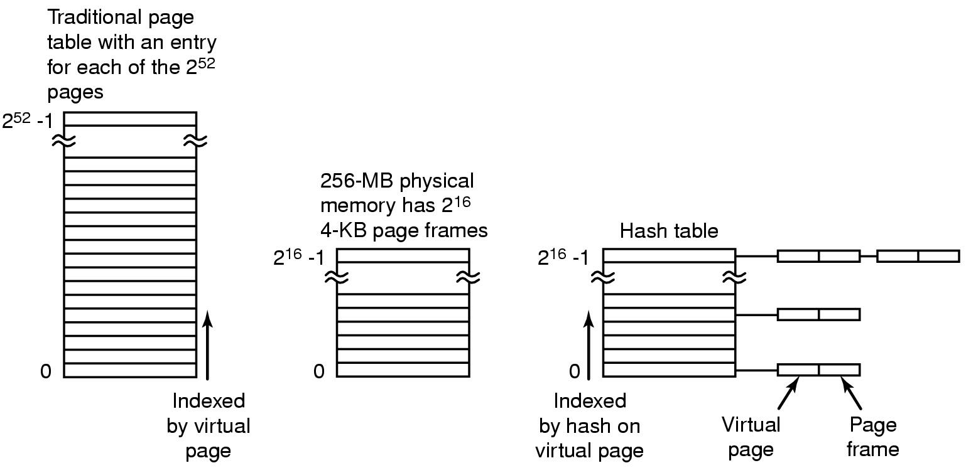
Inverted Page Table Implementation
ECNU-Operating Systems Design, Liang Shi

Slide 35
第一部分总结
虚拟系统能够实现部分程序装入即可运行
虚拟存储容量接近外存容量
分页系统通过页表实现虚拟地址到物理地址的转换
通过多级页表的方式组织管理页表
通过反转页表的方式组织管理页表
ECNU-Operating Systems Design, Liang Shi

Slide 36
问题思考2
页表的访问会导致多次的内存访问，影响访存性能。
这种情况下，你怎么减少这种内存的访问？
如何实现内存访问的加速？
ECNU-Operating Systems Design, Liang Shi

Slide 37
虚拟地址-物理地址的翻译过程
程序只知道虚拟地址(逻辑地址)
  页表可能非常大
每个虚拟地址必须翻译成实际的物理地址
  可能需要采用多级页表方式
  页表保存在内存中
  所以每次的内存访问实际上可能是多次的内存访问过程，这样会影响程序运行速度。
解决方案: 缓存“活动”的页表表项
  转换检测缓冲区(TLB, Translation Look-aside Buffer)
  也叫“快表”或者“联想缓冲区”
ECNU-Operating Systems Design, Liang Shi

Slide 38
转换检测缓冲区(TLB)
Virtual address
VPage #
offset
VPage#
PPage#
...
Real
page
table
VPage#
PPage#
...
Miss
.
.
.
VPage#
PPage#
...
TLB
Hit
PPage #
offset
Physical address
ECNU-Operating Systems Design, Liang Shi

Slide 39
TLB Function
If a virtual address is presented to MMU, the hardware checks TLB by comparing all entries simultaneously (in parallel).
If match is valid, the page is taken from TLB without going through page table.
If match is not valid
  MMU detects miss and does an ordinary page table lookup.
  It then evicts one page out of TLB and replaces it with the new entry, so that next time that page is found in TLB.
ECNU-Operating Systems Design, Liang Shi

Slide 40
快表加速的分页过程
越界中断
页表寄存器 逻辑地址
页表始址 | 页表长度
>
页号 | 页内地址
+
快表
输
入
寄
存
器
0 | 2
2 | 5
7 | 9
10 | 6
页表
0
2
4
5
…
1
2
块号 | 块内地址
3
物理地址
具有快表的地址变换机构
ECNU-Operating Systems Design, Liang Shi

Slide 41
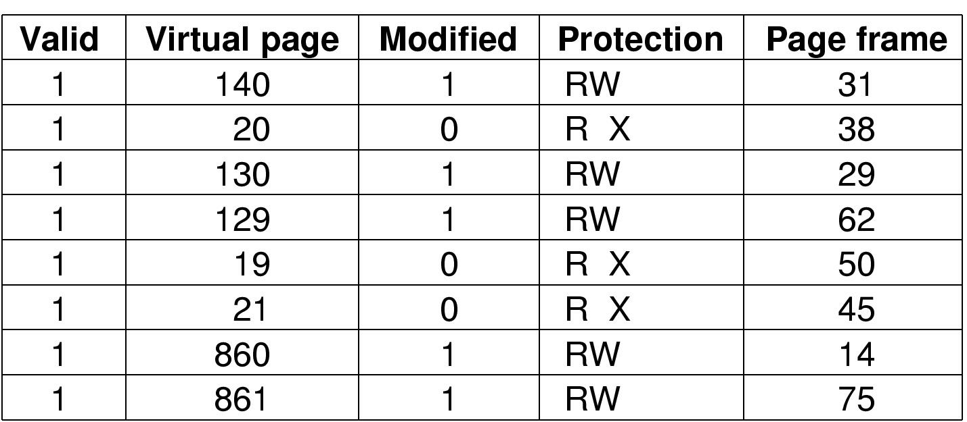
一个典型的TLB
ECNU-Operating Systems Design, Liang Shi

Slide 42
Page Mapping Hardware
Virtual Memory Address (P,D)
Page Table
P
D
Associative Look Up
0
P
1
P
F
0
P-> F
First
1
1
0
1
F
D
Physical Address (F,D)
ECNU-Operating Systems Design, Liang Shi

Slide 43
Page Mapping Example
Virtual Memory Address (P,D)
Page Table
004
006
Associative Look Up
0
1
12
4
1
7
4
6
9
0
First
19
3
004-> 009
1
3
7
1
0
Table organized by
LRU
1
009
006
Physical Address (F,D)
ECNU-Operating Systems Design, Liang Shi

Slide 44
Page Mapping Example: next reference
Virtual Memory Address (P,D)
Page Table
004
006
Associative Look Up
0
1
12
4
1
4
9
0
First
19
3
004-> 009
1
3
7
1
0
Table organized by
LRU
1
009
006
Physical Address (F,D)
ECNU-Operating Systems Design, Liang Shi

Slide 45
练习1
对于一个利用快表且页表存于内存的分页系统，假定CPU一次访问一次内存时间为1us，访问快表的时间可以忽略不记。如果85%的地址变换可直接通过快表完成，那么进程完成一次内存读写的平均有效时间是多少？
0.85*1+0.15*2=1.15(μs)
比没有快表提升42.5%
ECNU-Operating Systems Design, Liang Shi

Slide 46

课堂讨论
典型的分页页面大小为4KB，请问是否可以将页面设置更小或者更大？
设置更小有什么优缺点？
设置更大有什么优缺点？
参考Intel 2020年发表的ASPLOS论文，关于大页的管理技术，完成一份手写报告，描述你对页面大小的理解
Ashish Panwar, Sorav Bansal, K. Gopinath: HawkEye: Efficient Fine-grained OS Support for Huge Pages. ASPLOS 2019: 347-360
ECNU-Operating Systems Design, Liang Shi

Slide 47
第二部分总结
通过TLB能够加速地址转换，从而减少对内存的访问次数
但是还有一个问题没有解决：
如果所需要的数据不在物理内存怎么办？
ECNU-Operating Systems Design, Liang Shi

Slide 48
请求分页式存储管理
分页系统可用于实存储管理模式下，即调入进程全部页面后再运行，称为纯分页系统。
分页系统更适用于虚拟存储管理模式，在此模式下，只要调入进程的一部分页面，进程就可以运行，而其他的页面是在需要时请求操作系统从外存调入，称为请求分页系统。
提取页面策略(选择调入页面的时机)
  请求式提取/调页
  预先提取/调页(首次调入/群页式请求调页)
请求分页系统页表表项结构：
页号 | 块号 | 存取权限 | 修改位 | 引用（访问）位 | 存在位 | 辅存地址
扩充后的页表结构
ECNU-Operating Systems Design, Liang Shi

Slide 49
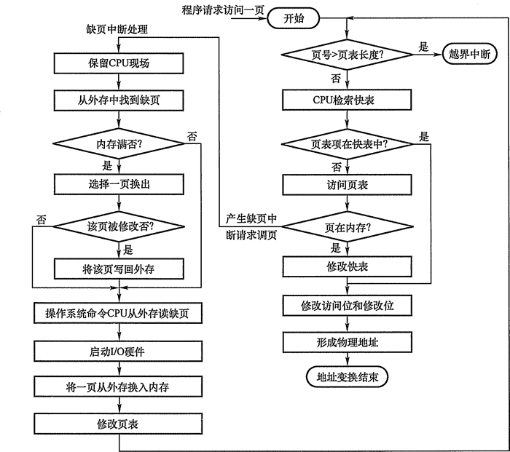
请求分页式存储管理
TLB
外存
换出
页表
换入
请求分页系统的地址变换过程
ECNU-Operating Systems Design, Liang Shi

Slide 50
请求分页式存储管理
假定某请求分页系统中，内存平均访问时间为1微秒，辅存平均访问时间为10毫秒，试问如果希望虚拟存储系统的平均访问时间仅比内存增加不超过10%，则要求页面缺页率不大于多少？
设页面缺页率为f，则虚存的平均访问时间为：
(1-f)*1+10001*f=1+10000f
如果希望虚存的平均访问时间相比内存增加不超过10%，则:
1+10000f<1*(1+10%) 也即1+10000f<1.1
f<0.1/10000≈1/100000
ECNU-Operating Systems Design, Liang Shi

Slide 51
大家做一个题目
某虚拟存储器的用户编程空间共32个页面，每页1KB，主存为16KB。假定某时刻用户表中已调入主存的页面的虚拟页号和物理块号对照表为表一，则与逻辑地址相对应的物理地址为表二。
虚拟页号 | 物理块号
0 | 5
1 | 10
2 | 4
8 | 7
逻辑地址 | 物理地址
0x095C | A（）
0x0D5C | B（）
0x825C | C（）
读入所需数据需要剔除部分数据？谁应该出去？
表 一
表二
0x095C 000010015C 000100015C 0x115C
0x0D5C 000011015C 缺页
0x825C 100000105C 越界
ECNU-Operating Systems Design, Liang Shi

Slide 52
部分核心概念的解惑
虚拟地址空间VS.物理地址空间
每个进程都有一个自己的虚拟地址空间！！！
内存页表
交换分区
缺页中断
页面置换
内核空间VS.用户空间
ECNU-Operating Systems Design, Liang Shi

Slide 53
分段式存储管理
  基本思想：按程序自然逻辑结构分段，每个分段作为一个独立分配单位，可以离散地分配到内存中。
  可支持纯分段系统和请求分段系统两种管理方式
…
CALL[X]|<Y>
…
LOAD 1, [D]|<A>
STORE 1, [S]|<B>
…
∶
Y：
∶
∶
A：
∶
∶
B：
∶
分段X
（子程序）
分段D
（数据段）
分段S
（数据段）
分段MAIN
（主程序）
分段地址空间
31 12 15 0
段号S
段内地址W
分段地址结构(逻辑地址)
ECNU-Operating Systems Design, Liang Shi

Slide 54
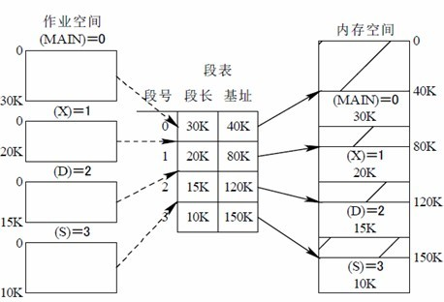
分段式存储管理
利用段表实现地址映射
ECNU-Operating Systems Design, Liang Shi

Slide 55
分段式存储管理
段式管理的主存分配与释放
  类似于可变分区的分配与回收
  拼接 + 段置换(可能要多段置换）
段式管理的地址变换
段号
段长
段基址
存取权限
存在位
访问位
修改位
增补位
段表的格式
ECNU-Operating Systems Design, Liang Shi

Slide 56
分段式存储管理
S W
S ＜段表长度？
否
分段越界中断处理
是
否
W＜段长？
分段越界中断处理
是
否
符合存取权限？
分段保护中断处理
是
段S在主存？
否
缺段中断处理
是
修改访问位
分段系统地址变换过程
物理地址(A)=(段基址)+(位移量W)
ECNU-Operating Systems Design, Liang Shi
返回

Slide 57
分段式存储管理
虚段S不在内存
缺段中断处理过程
阻塞请求进程
内存中有合适
的空闲区吗？
否
空区容量总
和能否满足？
否
是
是
从外存读入段S
空闲区拼接，以形成一个合适的空闲区
修改段表及内存分配表
淘汰一个或几个分段
以形成一个合适空闲区
唤醒请求进程
返回
ECNU-Operating Systems Design, Liang Shi

Slide 58
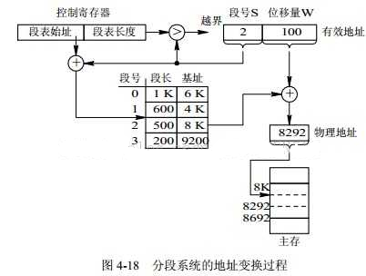
分段式存储管理
分段系统地址变换过程
[4，200]
[2，600]
越界访问！！！
ECNU-Operating Systems Design, Liang Shi

Slide 59
分段式存储管理
段的共享与保护
  段表
  段号+段长+存取控制
分段与分页的区别与联系
段式存储管理的优缺点
ECNU-Operating Systems Design, Liang Shi

Slide 60
段页式存储管理
基本思路
  用分段来分配管理虚拟存储器
  用分页方法来分配管理实存
  作业段内分页
可以充分利用外零头，避免分段系统中拼接的开销。
一段
二段
三段
31 12 11 0
0页
1页
2页
3页
4页
0页
1页
2页
3页
0页
1页
2页
段号S
页号P
页内地址d
逻辑
地址
28 12 11 0
块号B
块内地址d
物理
地址
段页式系统的地址结构（4K页面）
程序逻辑地址空间
ECNU-Operating Systems Design, Liang Shi

Slide 61
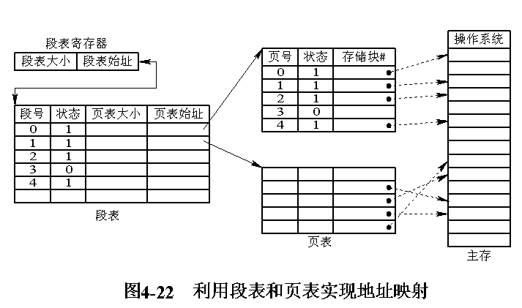
段页式存储管理
ECNU-Operating Systems Design, Liang Shi

Slide 62
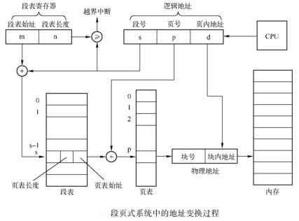
段页式存储管理
ECNU-Operating Systems Design, Liang Shi

Slide 63
段页式存储管理
段页式系统的优缺点
ECNU-Operating Systems Design, Liang Shi

Slide 64
温故而知新
分页技术：页表，多级页表，TLB，请求分页
分段技术：段表和缺段中断流程
段页技术：先分段，后分页
关键问题：
如果内存不够，我们应该把谁剔除出去？
ECNU-Operating Systems Design, Liang Shi

Slide 65
页面置换算法
Page Replacement Algorithms
缺页时如果没有空闲块，则要选择一个合适的页面置换。
已修改过的页面在被置换前应先保存到外存，而没有修改过的页面只是简单地覆盖。
最好不要选择经常使用的页面，如果这样的话，刚被置换的页面有可能马上被访问，又要从外存调回来。
ECNU-Operating Systems Design, Liang Shi

Slide 66
最佳置换算法
(OPT, Optimal Page Replacement)
置换以后不再访问的页面或者离下次访问最远的页面
  不是一个实用的算法
  是其他实用算法的一个衡量标准
ECNU-Operating Systems Design, Liang Shi

Slide 67
先进先出页面置换算法
（FIFO Page Replacement）
维护一个所有页面的链表
  以页面调入内存的顺序
链首的页面被置换
缺点：在内存时间最短的页面有可能经常被访问
ECNU-Operating Systems Design, Liang Shi

Slide 68
最近最久未用页面置换算法
Least Recently Used (LRU)
假设最近访问过的页面不久会被再次访问
  置换最久没有被访问的页面
保持一个页面链表
  最近访问过的页面在链表的最前端，最久没有访问的页面在链表的最后端。
  每次页面访问都要重新更新页面链表!!!
使用一个64位计数器（硬件寄存器）
  每执行一条指令后计数器的值增1，故计数器的值为程序从开始运行以来已经执行的指令数。
  当一个页面被引用时，当前计数器的值被保存在页面的页表项中。
  置换页表项中的计数值最小的页面
ECNU-Operating Systems Design, Liang Shi

Slide 69
软件模拟LRU (1)
最不常用页面置换算法(NFU, Not Frequently Used)
  每个页面有一个关联的软件计数器
  每个时钟中断时，操作系统扫描每个页面，将页面的R位的值累加于对应的计数器，所以计数器值最大的页面表示访问次数最多的页面。
  置换计数器值最小的页面
  Never forget ANYTHING!
ECNU-Operating Systems Design, Liang Shi

Slide 70
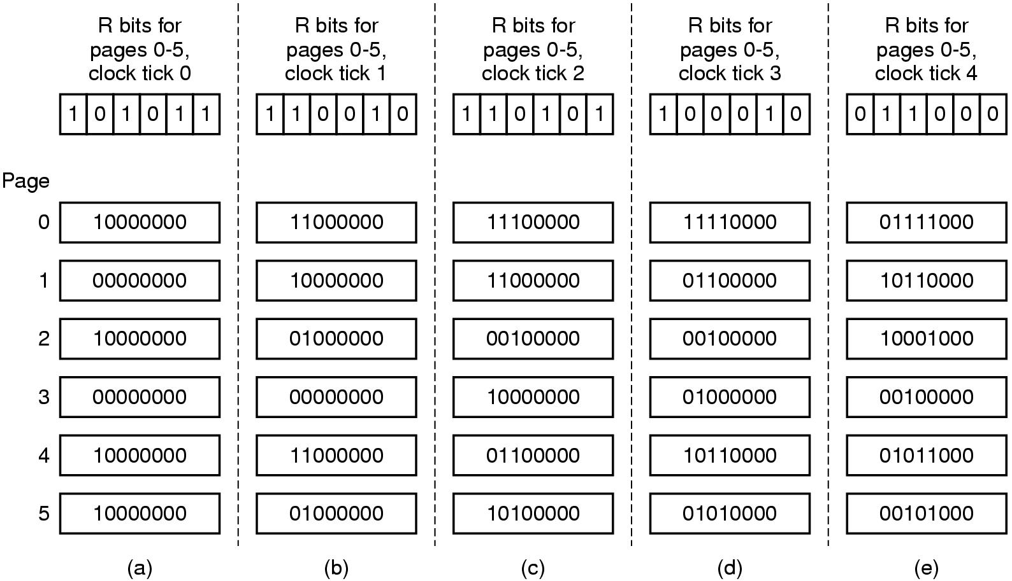
软件模拟LRU (2)
用软件模拟LRU的老化算法(Aging Algorithm)
6个页面在5个时钟滴答的情况
ECNU-Operating Systems Design, Liang Shi

Slide 71
请求分页式存储管理
请求分页存储管理的页面置换算法
  最佳置换算法(Opt)
  先入先出页面置换算法(FIFO)
  最近最久未用页面置换算法(LRU)
例1：在请求式分页系统中，运行一个共有8页的作业，且作业在主存中分配到4块主存块，作业执行时访问页面顺序为７,０,１,２,３,０,４,３,２,３,６,７,３,１,５,７,６,２,６,７，假如最初四个页面通过缺页中断装入，请问用最佳置换算法、先入先出(FIFO)算法和最近最久未使用(LRU)算法时，它们的页面缺页和置换次数分别为多少？(要求画出页面置换图)
ECNU-Operating Systems Design, Liang Shi

Slide 72
请求分页式存储管理
(1)最佳置换算法:
7 0 1 2 3 04 3236 731 5 76267
7
7
0
7
0
1
7
0
1
2
7
0
3
2
7
4
3
2
7
6
3
2
7
6
1
2
7
6
5
2
缺页次数：9，置换次数：5，缺页率：9/20=45%(真的这么高？)
(2)先入先出（FIFO）算法:
7 0 1 2 3 04 3236 7 31
5 762 6 7
7
0
7
1
0
7
2
1
0
7
3
2
1
0
4
3
2
1
6
4
3
2
7
6
4
3
1
7
6
4
5
1
7
6
2
5
1
7
6
2
5
1
7
6
2
5
缺页次数：13，置换次数：9，缺页率：13/20=65%
ECNU-Operating Systems Design, Liang Shi

Slide 73
请求分页式存储管理
(3)最近最久未使用(LRU)算法:
7 0 1 2 3 0 4 3 2 3 6 7 3
7
0
7
1
0
7
2
1
0
7
3
2
1
0
0
3
2
1
4
0
3
2
3
4
0
2
2
3
4
0
3
2
4
0
6
3
2
4
7
6
3
2
3
7
6
2
X X X X X
1 5 7 6 2
6 7
1
3
7
6
5
1
3
7
7
5
1
3
6
7
5
1
2
6
7
5
6
2
7
5
7
6
2
5
X X X
缺页次数：12，置换次数：8，缺页率：12/20=60%
ECNU-Operating Systems Design, Liang Shi

Slide 74
最近未用页面置换算法
(NRU, Not Recently Used Page Replacement)
每个页面都有访问位(Reference bit)和修改位(Modified bit)
  一个页面被访问时，其访问位被置为1；一个页面被修改后其修改位被置为1。
  页面的访问位定期地(如20ms)被清为0，所以如果一个页面的访问位为0，则表示该页面在最近一个时钟周期没有被访问过。
根据访问位和修改位的状态，页面被分为四类：
  第0类：未引用，未修改(R=0，M=0)
  第1类：未引用，有修改(R=0，M=1)
  第2类：有引用，未修改(R=1，M=0)
  第3类：有引用，有修改(R=1，M=1)
NRU随机地从类编号最小的非空类中挑选一个页面淘汰之。
ECNU-Operating Systems Design, Liang Shi

Slide 75
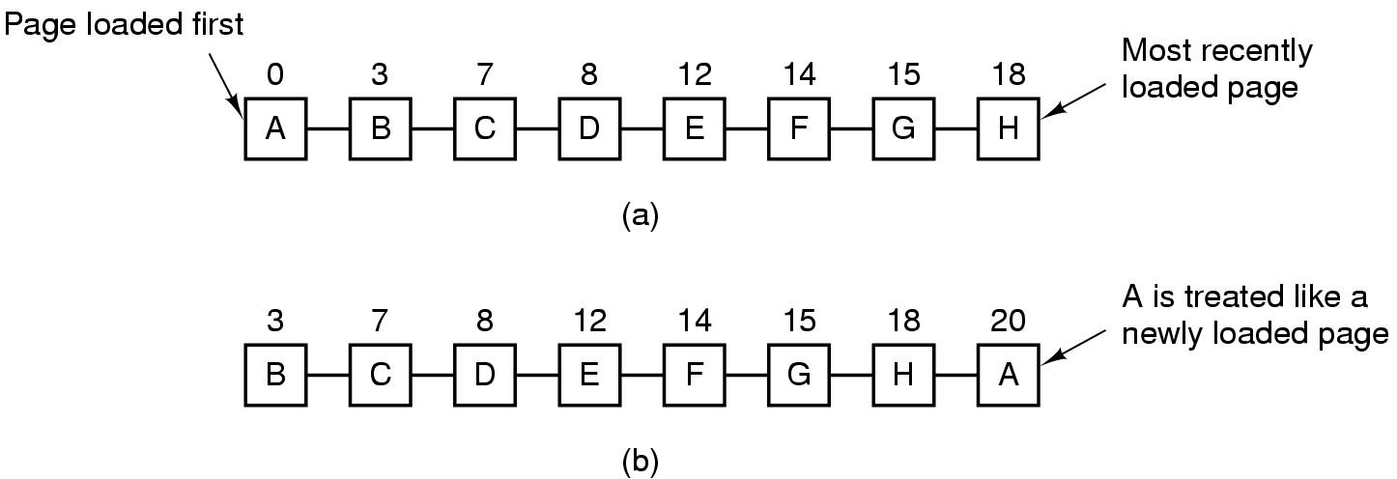
第二次机会页面置换算法
（Second Chance Page Replacement）
第二次机会算法的操作
  按先入先出的方法排列页面
  在时间20发生缺页中断，而且A页面的R位为1时的页面链表 (页面上的数字表示该页面进入内存的时间，R位被清0)
ECNU-Operating Systems Design, Liang Shi

Slide 76
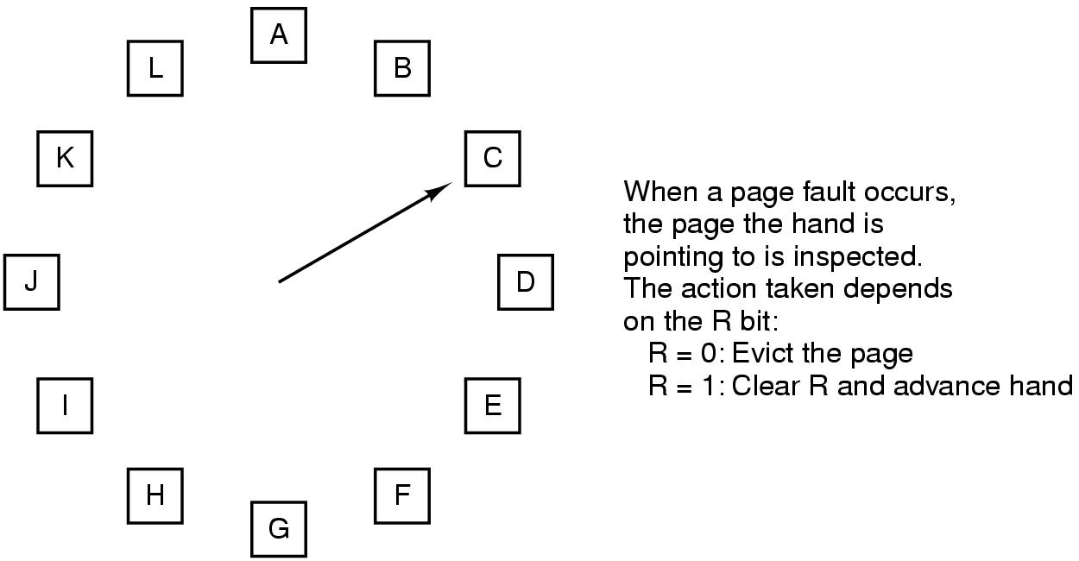
时钟页面置换算法
（The Clock Page Replacement）
ECNU-Operating Systems Design, Liang Shi

Slide 77
课程总结1
页面置换算法：
  OPT：最优算法
  FIFO：先进先出
  LRU：最近最久未使用，使用软件模拟
  第二次机会
  时钟算法
ECNU-Operating Systems Design, Liang Shi

Slide 78
请求分页式存储管理
请求分页存储管理的页面置换算法
例2：在请求式分页系统中，运行两个共有8页的作业，且两个作业在主存中分配到4块和4块主存块，作业执行时访问页面顺序均为７,０,１,２,３,０,４,３,２,３,６,７,３,１,５,７,６,２,６,７，假如最初四个页面通过缺页中断装入，请问用最近最久未使用(LRU)算法时，它们的页面缺页和置换次数分别为多少？如果他们的页面分配调整到3块和5块呢？
ECNU-Operating Systems Design, Liang Shi

Slide 79
多进程下的工作集概念
抖动和工作集模型
  局部性概念
    空间局部性(顺序结构)
    时间局部性(循环结构/子程序)
  抖动(或称颠簸Thrashing)
  工作集模型(△－工作窗口)
CPU利用率
颠簸
并发运行程序道数
颠簸
…2 6 1 5 7 7 7 7 5 1 6 2 3 3 4 1 3 4 4 3 4 3 4 4 4 3 2 3 3 2…
t时刻各进程工作集页面总数为：
D(t)=∑WS_{i}(t)
△
△
t1
t2
WS(t1)={1, 2, 5, 6, 7}
WS(t2)={3, 4}
工作集模型
ECNU-Operating Systems Design, Liang Shi

Slide 80
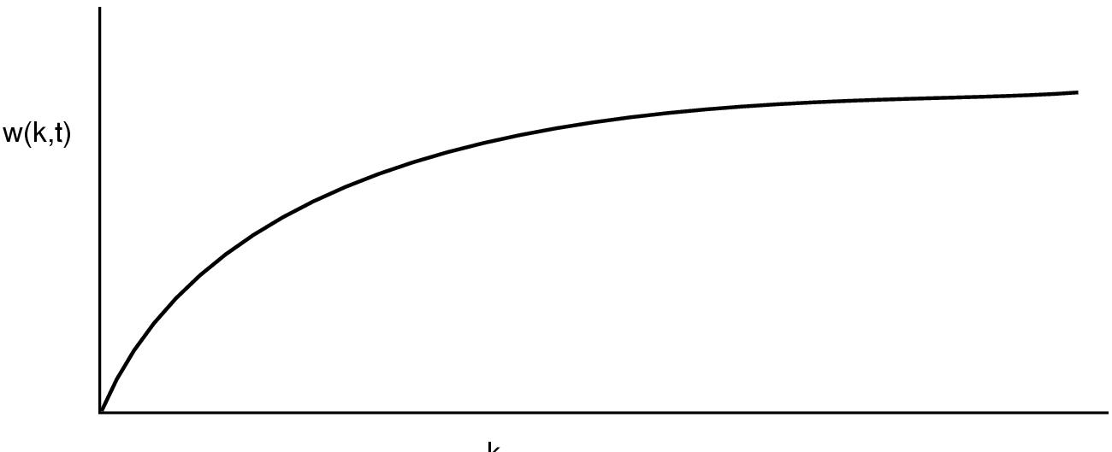
工作集页面置换算法
The Working Set Page Replacement Algorithm (1)
工作集是最近k次内存访问所访问过的页面集合
w(k,t)是在时刻t时工作集的大小
ECNU-Operating Systems Design, Liang Shi

Slide 81
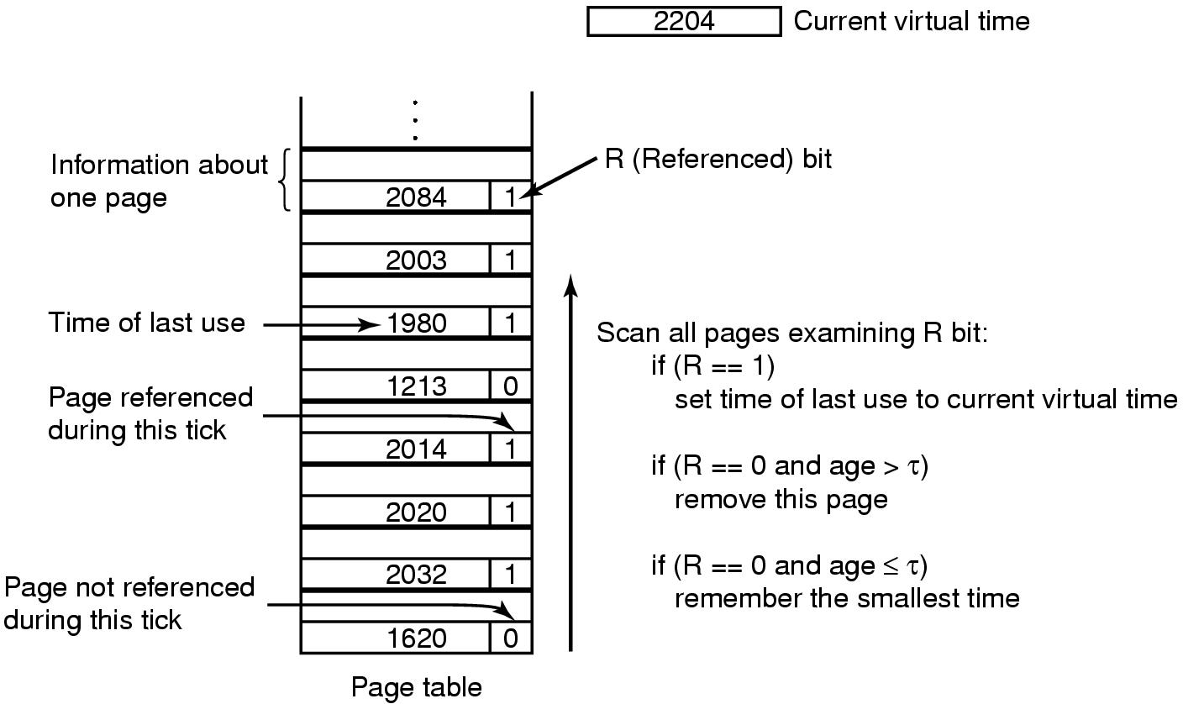
工作集页面置换算法
The Working Set Page Replacement Algorithm (2)
工作集页面置换算法示意图
ECNU-Operating Systems Design, Liang Shi

Slide 82
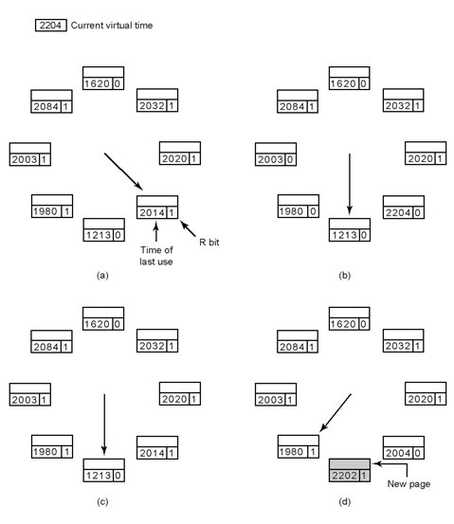
工作集时钟页面置换算法
The WSClock Page Replacement Algorithm
ECNU-Operating Systems Design, Liang Shi

Slide 83
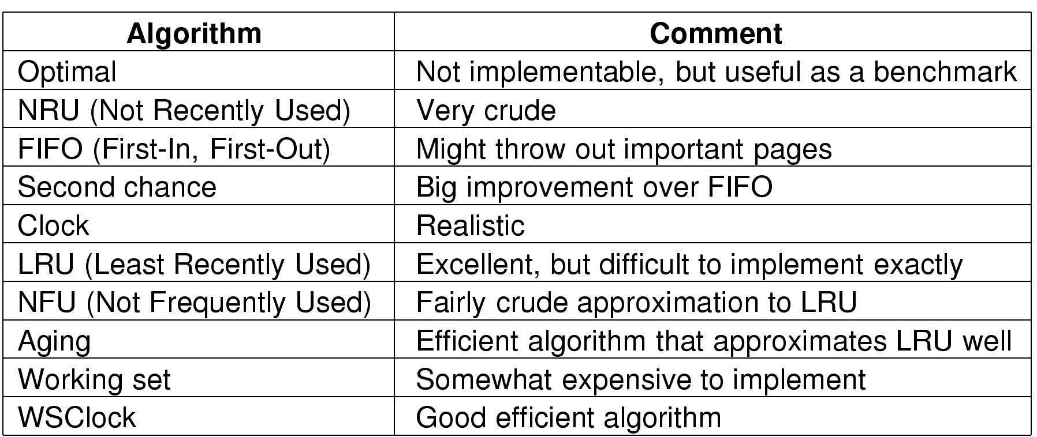
Review of Page Replacement Algorithms
ECNU-Operating Systems Design, Liang Shi

Slide 84
分页系统中还需要考虑的诸多问题
局部分配与全局分配 – 多进程页面管理
负载控制 – 内存进程数量控制
页面大小设计-大页面，小页面
分离的指令空间与数据空间
共享页面（程序和数据的共享）
共享库
内存映射文件（文件采用内存访问方式）
清除策略（提前后台写回脏数据）
虚拟内存接口
ECNU-Operating Systems Design, Liang Shi

Slide 85
有关实现的问题
与分页有关的工作
缺页中断处理
指令备份（保障缺页指令重启）
锁定内存中的页面（LOCK）
后备存储
策略与机制的分离
ECNU-Operating Systems Design, Liang Shi

Slide 86
课程总结2
基于请求的调页过程（缺页中断）
页面置换算法
  FIFO
  OPT
  LRU (NRU, Second Chance, NFU, Aging)
  CLOCK
  Working Set and WSClock
  抖动与工作集
ECNU-Operating Systems Design, Liang Shi

Slide 87
课堂讨论
如果你设计内存管理技术，你会做哪些设计？
请给出你的设计理由！！！
ECNU-Operating Systems Design, Liang Shi

Slide 88
部分概念的解答
虚拟地址空间VS.物理地址空间
每个进程都有一个自己的虚拟地址空间！！！
内存页表
交换分区
缺页中断
页面置换
内核空间VS.用户空间
ECNU-Operating Systems Design, Liang Shi

Slide 89
本章知识总结1
存储的层次结构
内存的基本概念 – 地址转换
无虚拟抽象的内存管理
  单一连续
  固定分区
  可变分区
几个重要的概念
  内部碎片
  外部碎片
  存储保护
0
重定位寄存器
1000
∶
1000
∶
100
Load 1, 500
有效地址
⊕
1100
Load 1, 500
500
∶
∶
500
12345
1500
12345
∶
∶
动态重定位
地址空间
存储空间
ECNU-Operating Systems Design, Liang Shi

Slide 90
本章知识总结2
分页技术：
  页表技术：页表可以实现虚拟空间到物理空间的转换
  页表结构：多级页表或者反转页表的方式进行组织
  页表加速：可以通过TLB缓存页表，加速内存访问
  请求分页：缺页中断过程
  页面置换：
    OPT：最优算法
    FIFO：先进先出
    LRU：最近最久未使用，使用软件模拟
    第二次机会，时钟算法，数据集（LRU，CLOCK等）
分段技术
段页技术
ECNU-Operating Systems Design, Liang Shi

